Slide 1

Urusan Kenaikan Pangkat TBBK Menggunakan ePangkat

Slide 2
ePangkat
Aplikasi dalam talian (online) bagi membolehkan pengguna memohon dan memproses sesuatu urusan pemangkuan / kenaikan pangkat bagi Pegawai Perkhidmatan Pendidikan (PPP) dan Anggota Kumpulan Pelaksana (AKP) di bawah Kementerian Pendidikan Malaysia (KPM)

Slide 3
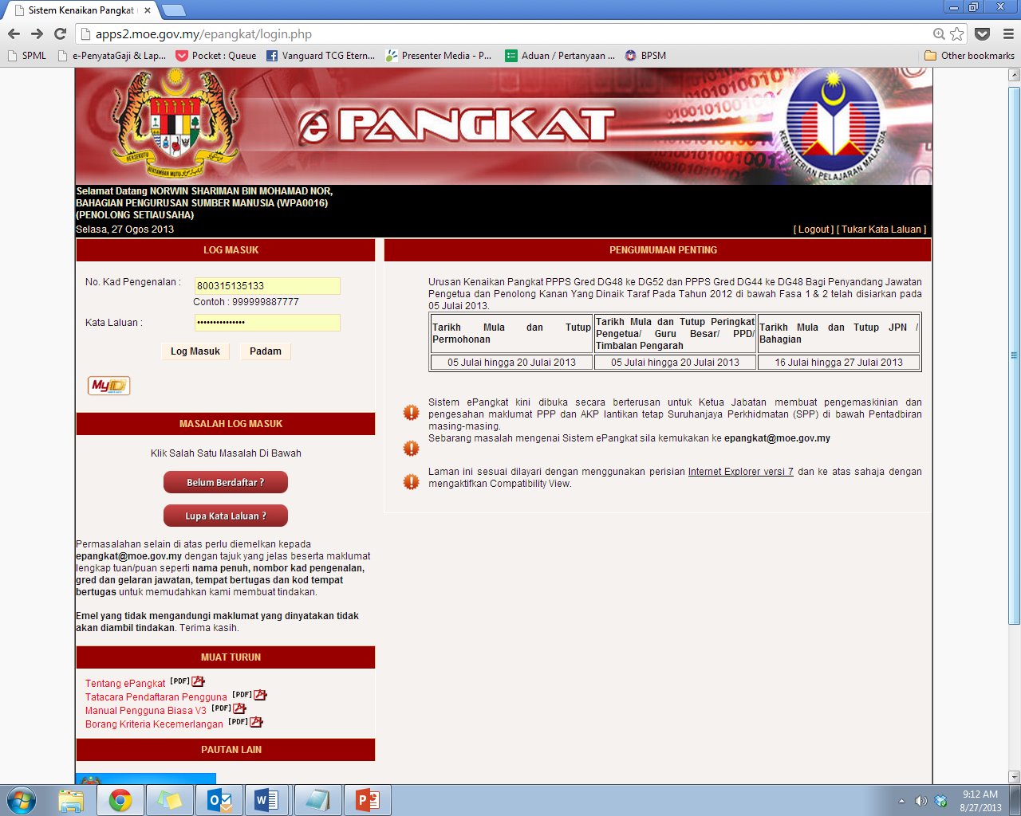
Notes:
Urusan Kenaikan Pangkat TBBK dan urusan-urusan kenaikan pangkat di Kementerian Pendidikan Malaysia akan dibuat menerusi sistem: http://apps2.moe.gov.my/epangkat/login.php
Seperti yang dimaklumkan, kenaikan pangkat TBBK pada masa ini dibuat dengan menggunakan kriteria kecemerlangan.

Slide 4
Tujuan
Pembinaan sistem ePANGKAT bertujuan untuk menangani isu kelewatan dan pertindihan urusan kenaikan pangkat yang berpunca daripada maklumat perakuan pemangkuan / kenaikan pangkat yang tidak lengkap, tidak tepat, tidak kemas kini, tidak teratur dan tidak sistematik meliputi semua peringkat di KPM

Slide 5
Objektif ePangkat
Membolehkan perancangan urusan pemangkuan / kenaikan pangkat dilaksanakan dengan cepat dan tepat pada waktunya
Mengautomasikan semua proses urusan pemangkuan / kenaikan pangkat
Memupuk rasa tanggungjawab untuk mengemas kini dan melengkapkan data-data naik pangkat dari setiap peringkat
Menyediakan satu sistem maklumat kenaikan pangkat yang fleksibel dan terkini bagi memenuhi keperluan warga Kementerian Pendidikan Malaysia dan stakeholders

Slide 6
Ciri-ciri ePangkat
Dipacu Oleh Proses
Kemudahan Layan Diri
Keselamatan Data
Berasaskan Web
Syarat Tersedia
Kunci Masa
Berintegrasi
Notes:
Dipacu Oleh Proses – Proses urusan pemangkuan / kenaikan pangkat berlaku apabila adanya tindakan diambil oleh Penyedia, Penyemak dan Pengesah
Kemudahan Layan Diri – Calon boleh membuat capaian sendiri pada bila-bila masa untuk semakan status dan kelayakan kenaikan pangkat. Urus setia boleh mengemas kini, menyemak dan memantau data-data perakuan kenaikan pangkat di peringkat Jabatan / Bahagian
Keselamatan Data – Sistem dilengkapkan dengan kemudahan audit trail di samping ID dan kata laluan
Ciri-ciri ePANGKAT adalah seperti berikut:
Berasaskan Web – Liputan akses kepada web yang luas di seluruh dunia dan boleh menggunakan semua jenis talian
Syarat Tersedia – Sistem membantu pengguna memadankan syarat dan kriteria kenaikan pangkat dengan data calon bagi menapis kelayakan calon
Kunci Masa – Sistem mengunci masa berdsarkan tarikh tutup untuk diambil tindakan bagi sesuatu proses
Berintegrasi – Pengintegrasian pangkalan data guru membolehkan semua data perakuan dikongsi dan data terkini diperolehi

Slide 7
Permohonan Kenaikan Pangkat TBBK Berasaskan Kecemerlangan
Melibatkan empat pihak
  Calon yang terlibat dalam urusan kenaikan pangkat
  Guru Besar / Pengetua / Ketua Bahagian
  Ketua Jabatan
  Urus setia

Slide 8
PERANAN CALON YANG TERLIBAT DALAM URUSAN KENAIKAN PANGKAT SECARA TBBK
Calon yang terlibat tidak perlu memohon menerusi talian
Calon yang terlibat bertanggungjawab :
  memeriksa maklumat peribadi
  memastikan maklumat peribadi tepat; jika tidak perlu maklumkan kepada pentadbir
  memastikan Guru Besar / Pengetua / Ketua Bahagian tidak terlepas pandang mengenai urusan kenaikan pangkat beliau
  Memastikan keselamatan akaun ePangkat

Slide 9
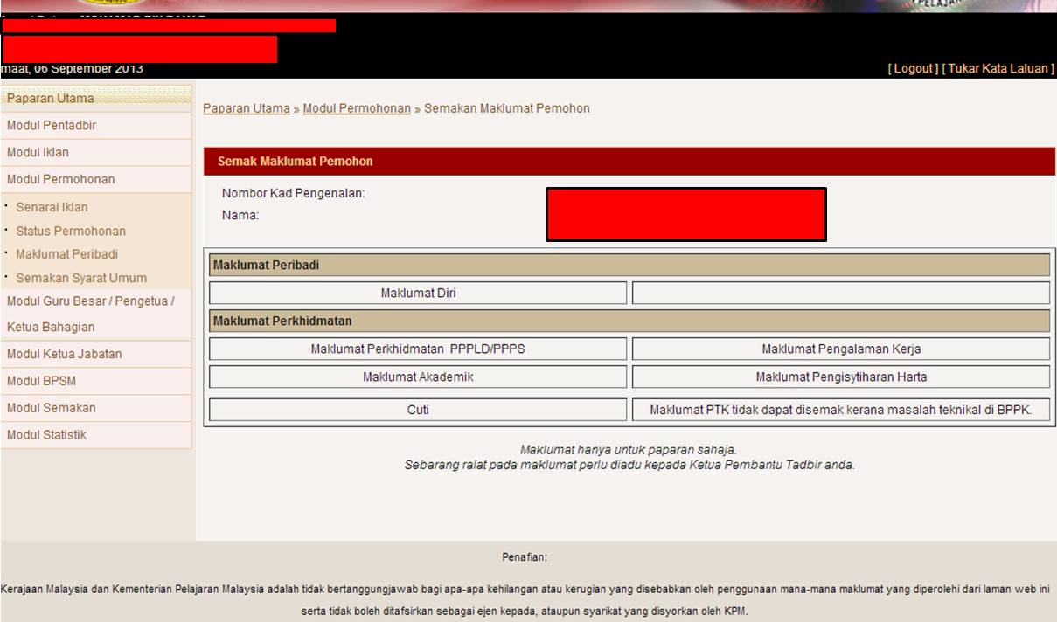
Semakan butiran
peribadi pegawai
Notes:
Walaupun pegawai tidak perlu memohon bagi urusan kenaikan pangkat secara Time-Based, adalah penting bagi beliau menyemak

Slide 10
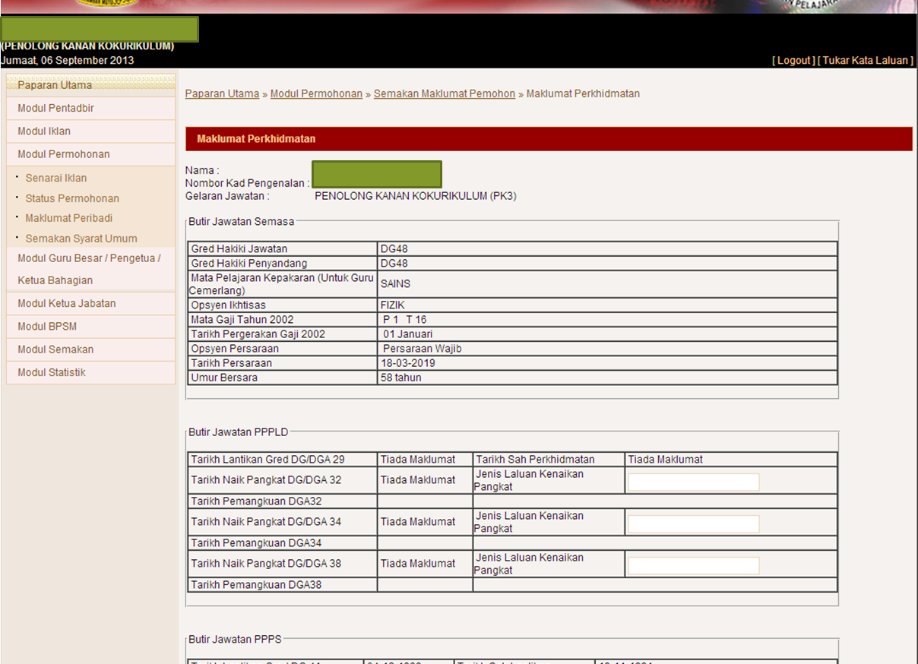
Maklumat perkhidmatan pegawai akan menentukan tarikh beliau layak dipertimbangkan kenaikan pangkat secara TBBK

Slide 11
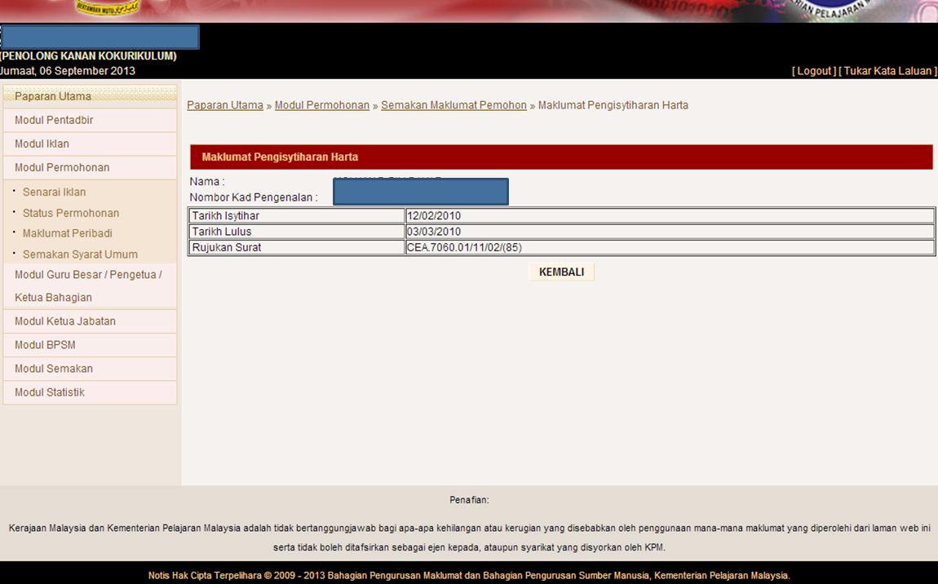
Maklumat perisytiharan harta adalah salah satu daripada syarat penting bagi urusan kenaikan pangkat

Slide 12
PERANAN GURU BESAR / PENGETUA / KETUA BAHAGIAN DALAM URUSAN KENAIKAN PANGKAT SECARA TBBK
Guru Besar / Pengetua / Ketua Bahagian perlu mengambil maklum mengenai urusan kenaikan pangkat calon yang terlibat
GB / P / KB bertanggungjawab
  memastikan bahawa calon yang terlibat benar-benar layak diperakukan untuk kenaikan pangkat
  mengemaskini maklumat perkhidmatan calon sekiranya perlu
  membuat penilaian terhadap tahap kecemerlangan
  mencalonkan PPP yang terlibat kepada Ketua Jabatan
  memastikan keselamatan akaun ePangkat

Slide 13
Muat Turun Borang
Penilaian Kecemerlangan
Notes:
Walaupun urusan kenaikan pangkat dibuat melalui sistem, penilaian kriteria kecemerlangan perlu dibuat
Pada masa ini, penilaian ini dibuat dalam bentuk manual
Salinan Borang Penilaian Kecemerlangan boleh diperoleh dengan mengklik pada bahagian Muat Turun

Slide 14
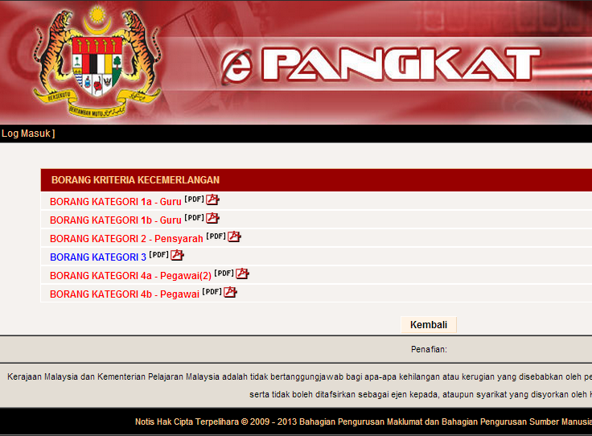

Slide 15
Jenis Borang
Borang | Keterangan
Borang Kategori 1a | Guru Lantikan Baru
Borang Kategori 1b | Guru di Gred Jawatan Naik Pangkat
Borang Kategori 2 | Pensyarah
Borang Kategori 3 | PPP yang menjalan urusan pentadbiran dan masa yang sama menjalan P&P
Borang Kategori 4a | Pegawai Gred Lantikan di PPD/JPN/Bhg
Borang Kategori 4b | Pegawai Gred Jawatan Naik Pangkat di PPD/JPN/Bhg

Slide 16
PERISIAN UNTUK MEMBUKA BORANG KRITERIA KECEMERLANGAN
Borang yang dimuat turun adalah dalam bentuk PDF
Perisian bagi membaca PDF
  http://get.adobe.com/reader/
  http://www.foxitsoftware.com/downloads/
  http://blog.kowalczyk.info/software/sumatrapdf/download-free-pdf-viewer.html

Slide 17
PENGGUNAAN BORANG KRITERIA KECEMERLANGAN
Borang Kritera Kecemerlangan yang dimuat turun adalah bagi tujuan penilaian
Borang
  boleh ditulis dengan tangan
  tidak perlu ditaip
  tidak perlu diedit secara digital menggunakan perisian Adobe Acrobat atau MS Word
    Menyukarkan pemalsuan

Slide 18
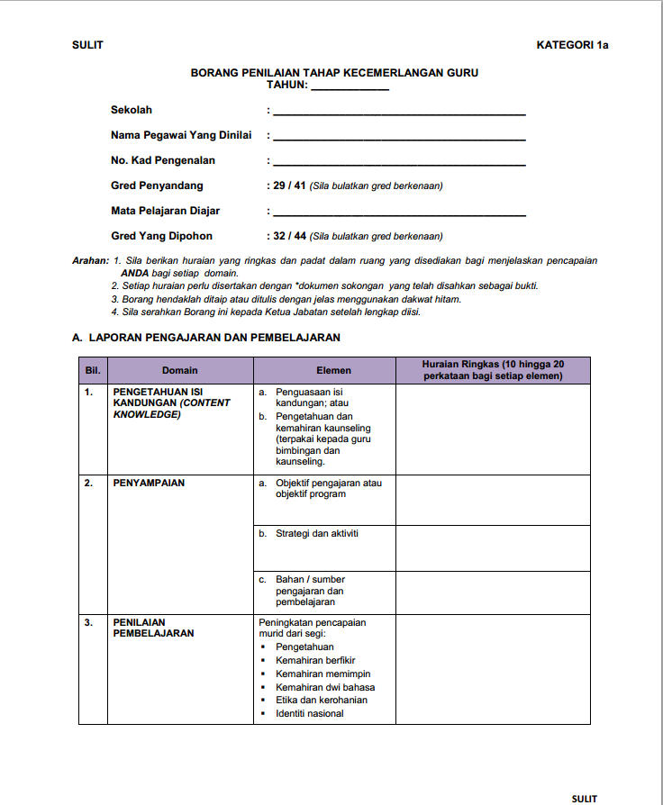
Contoh borang yang dimuat turun
(ms. 1)

Slide 19
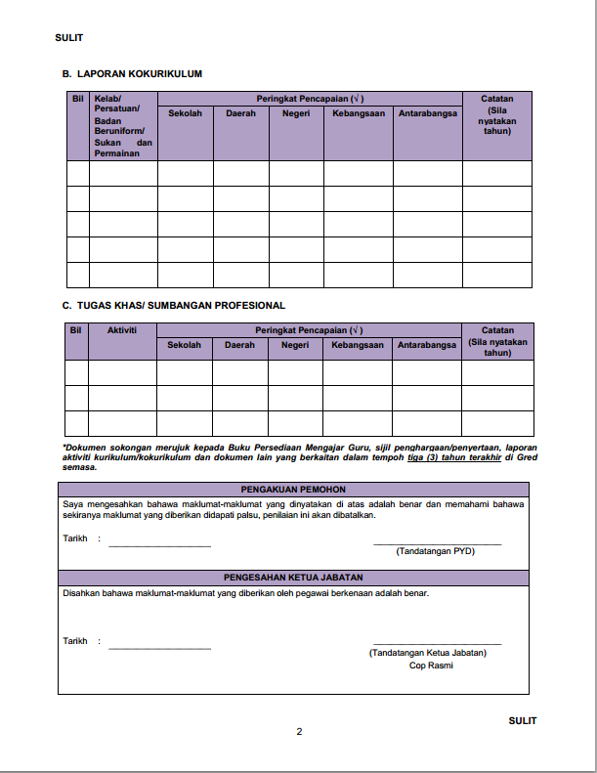
Contoh borang yang dimuat turun
(ms. 2)

Slide 20
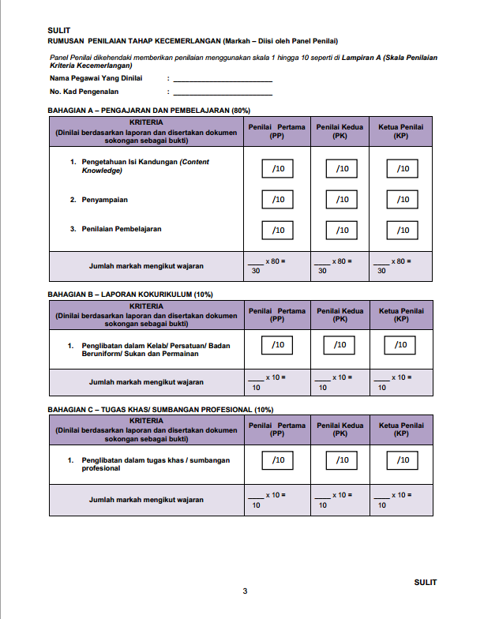
Contoh borang yang dimuat turun
(ms. 3)

Slide 21
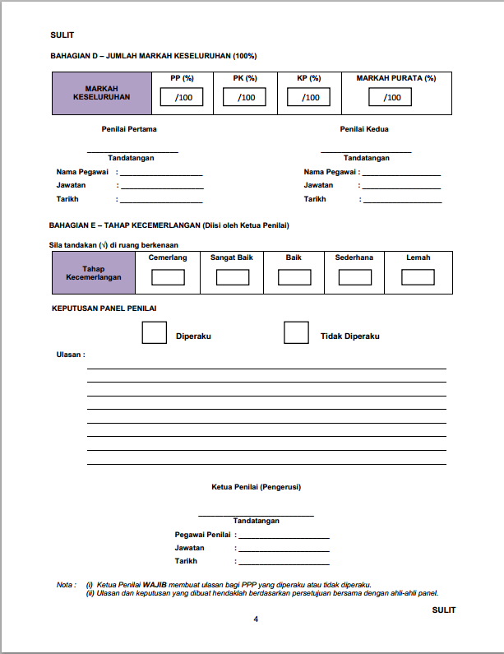
Contoh borang yang dimuat turun
(ms. 4)

Slide 22
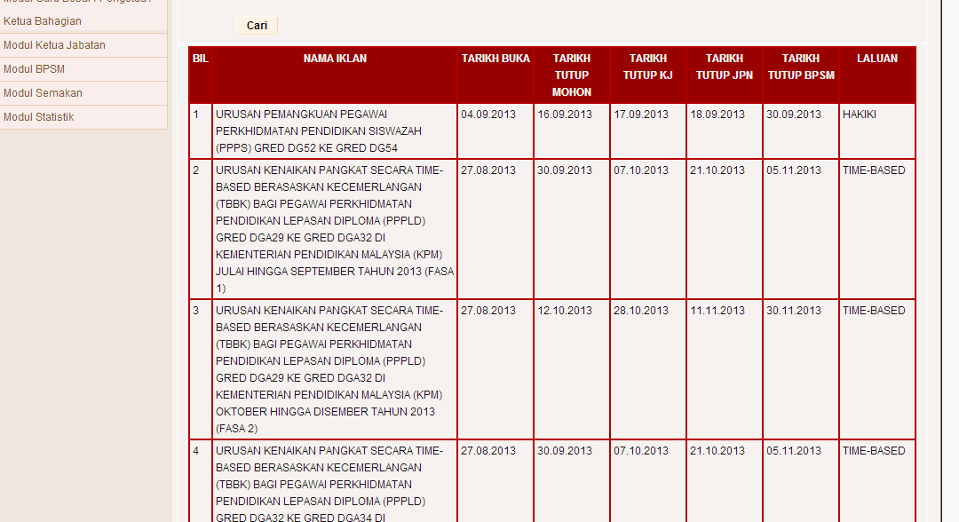
CONTOH CAPAIAN IKLAN OLEH KETUA JABATAN

Slide 23
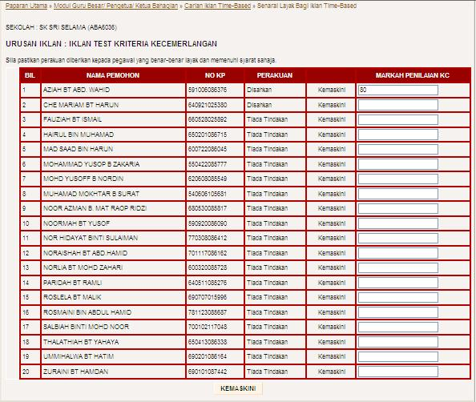
Pegawai-pegawai yang layak dinaikkan pangkat secara TBBK boleh dipaparkan dengan melihat modul carian iklan

Slide 24
Guru Besar / Pengetua / Ketua Bahagian akan memasukkan markah penilaian KC pegawai ke dalam sistem

Slide 25
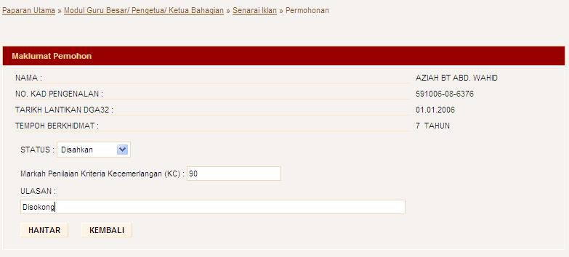

Slide 26
PERANAN KETUA JABATAN (JPN / BHG) DALAM URUSAN KENAIKAN PANGKAT SECARA TBBK
menerima pencalonan daripada Guru Besar / Pengetua / Ketua Bahagian bagi PPP terlibat
mengesahkan maklumat peribadi calon
memperakukan calon yang layak
memastikan keselamatan akaun ePangkat

Slide 27
PERANAN URUS SETIA BPSM DALAM URUSAN KENAIKAN PANGKAT SECARA TBBK
menerima perakuan daripada Ketua Jabatan
menyediakan kertas perakuan untuk pertimbangan LKP
menyediakan surat siaran kenaikan pangkat
mengemaskini keputusan kenaikan pangkat di laman sesawang KPM
memastikan keselamatan akaun ePangkat

Slide 28
SEKIAN
TERIMA KASIH

